Slide 1
فعل وأهميه الميكروبات الغذاء
أهميه الكائنات الحيه الدقيقه في الغذاء ذات وجهين:
فهي من ناحيه تعتبر ذات فائده كبيره في تصنيع منتجات غذائيه مختلفه حديث يكون لها دور ايجابي في التصنيع الغذائي من حيث المساعده في انتاج منتجات غذائيه ولها دور في مجال الصناعه .
من جهه اخرى مسؤوله عن تلف كميات كبيره من الغذاء مما يسبب خساره اقتصاديه كبيره ويعقبها نمو وتكاثر الميكروبات في الغذاء مما يسبب امراضا خطيره للمستهلك.
ولقد استغلت الميكروبات من قبل الانسان حيث عزل هذه الكائنات وكثرها واستخدمها في صناعه منتجات غذائيه جديده مثل الألبان المتخمره والزبد والجبن والمخللات وبعض الفيتامينات والانزيمات والاحماض العضوي.

Slide 2

ويعتبر اللبن بيئه غذائيه مناسبه لنمو الميكروبات فكل مكون من مكوناته دور في تغذيه هذه الكائنات الحيه الدقيقه
: لذا كانت هناك ضروره لدراسه ميكروبات اللبن لمعرفه الاتي
1- انتقال الامراض بواسطه اللبن ومشتقاته
2- الاضرار التي تلحقها على الميكروبات اللبن ومنتجاته اثناء التصنيع وبعده
3- الاستفاده من بعض الانواع النافعه من الميكروبات في تصنيع منتجات الالبان
لقد تحدثنا في المحاضرات السابقه عن الامراض التي تنتقل بواسطه اللبن والتغيرات التي تلحقها الميكروبات باللبن وتسبب فساده .وسنتناول في هذه المحاضره الدور الايجابي للميكروبات في اللبن.

Slide 3

الدور الايجابي الميكروبات في اللبن
البكتيريا عنصر اساسي في الصناعات الغذائيه فهي تعطي نكهه ومذاقا لذيذا للاطعمه الى جانب القيمه الغذائيه الكبيره
ومنتجات الالبان المتخمره هي أكبر مثال تستخدم فيه البكتيريا على نطاق واسع خاصه البكتيريا النافعه فمعظم بكتيريا اللبن تنتج حمض اللبن بكميات معقوله تكفي لأن تجعل الوسط غير مناسب لنمو معظم الميكروبات الاخرى ولاسيما المحلله للبروتين ويمكن القول ان كل من اللبن الخض المتخمر والزبادي و لبن الاسيدوفيلس والكفير والكوميس تطول مده صلاحيتها نتيجه لانتاج الحامض وبعض المنتجات الاخرى.

Slide 4
ويعتبر التخمرFermentation أولى تطبيقات التقنيه الحيويه في الصناعات الغذائيه . ولقد عرف التخمر في مجال الالبان على انه تلك العمليه الحيويه التي تتم في ظروف لاهوائيه وتؤدي الي تحليل سكر اللاكتوز .
التخمر من الوجه الميكروبيولوجية عبارة عن عمليات حيويه تقوم بها الكائنات الحية الدقيقه ليس بغرض توفير الغذاء للانسان وانما من اجل توفير الطاقة اللازمة لنموها وبالطبع فان هذه التغيرات عادة ما يصاحبها تكوين مركبات تتسبب في تغيير طبيعة الغذاء وخواصه.
والتخمر لا يعنى إطالة فترة الصلاحيه فقط ولكن يشمل تغيرات (طعم وقوام ونكهه) مرغوبه للمستهلك .

Slide 5
- الكربوهيدرات هي المركب الاساسي الذي تقوم الكائنات الحيه الدقيقه بالتعامل معه محدثه التغيرات المصاحبه لعمليه التخمر حيث يتحلل سكر اللاكتوز الى جلوكوز و جالاكتوز وكلاهما سكر احادي قابل للتخمر .
ولقد وجد أن تخمر اللبن يحدث بصفه عامه نتيجه تحلل سكر اللاكتوز وتحوله الى حامض اللاكتيك وبعض المركبات الاخرى وذلك من خلال مجموعه من العمليات الحيويه التي تتم بفعل بكتريا حامض اللاكتيك .

Slide 6

أهم التخمرات الرئيسيه التي تحدث في اللبن
1- تخمر حمض اللاكتيك :
يعتبر اهم انواع التخمرات التي تحدث في اللبن عادة ما تقوم به انواع متجانسه التخمر من بكتريا حامض اللاكتيك ويحدث على درجات حراره تتراوح ما بين 10 الى 50 درجه مئويه واكثر من 90 %من كميه اللاكتوز التي تتخمر بفعل الانواع المتجانسه التخمر تتحول الى حامض لاكتيك يساري. سكر اللاكتوز←جلوكوز+ جلاكتوز
جلوكوز← حامض لاكتيك

Slide 7
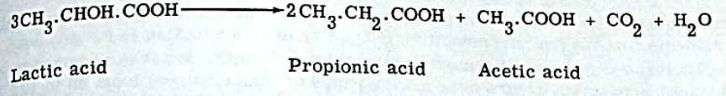
- تخمر حمص البروبيونيك
يحدث في بعض انواع الجبن مثل الجبن السويسري يؤدي الى تكوين الطعم والنكهه المميزه في هذه الانواع من الجبن بجانب تكوين العيون , الانواع المسببه تتبع جنس propionibaterium
جلوكوز← حامض لاكتيك←حمض البروبيونيك + حمض الخليك + Co₂ +H₂o

Slide 8

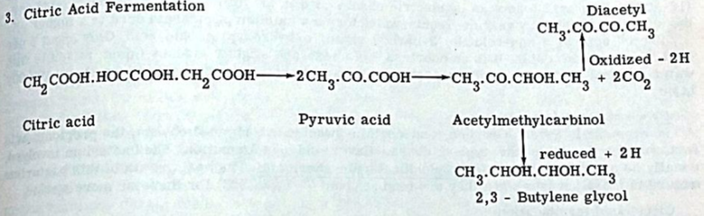
- تخمر حمض الستريك
تعتبر نواتج هذا التخمر هي المسئوله عن الطعم والرائحه المرغوبه والمميزه في القشده المخمره والزبد هذه النواتج مثل أستيل ميثيل كاربينول- والداي أستيل- والبيوتيلين جلييكول. الميكروبات المسؤوله هي الانواع التابعه للجنس Leuconostoc.
حمض الستريك← حمض البيروفيك ←أستيل ميثيل كاربينول + داى أستيل+ بيوتيلين جليكول

Slide 9
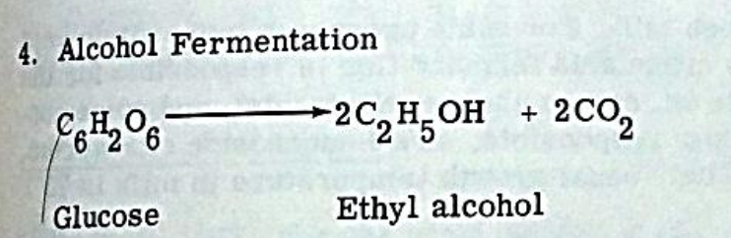
- التخمر الكحولي
يستخدم يستخدم هذا النوع من التخمر في انتاج بعض المنتجات اللبنيه مثل الكيفير والكوميس والتى تتميز باحتوائها على كميات كبيره من ثاني اكسيد الكربون والايثانول، تعتبر الخميره التابعه للجنس Torulaوالتي تنمو مصاحبه لبكتيريا حمض اللاكتيك هي المسؤوله عن هذا النوع من التخمر، وحدوثه في اللبن ومنتجاته الاخرى يعتبر عيب حيث يؤدي الى تكوين و ظهور تغيرات غير مرغوبه مثل الطعم الفاكهى و تكوين الغازات.
جلوكوز← إيثانول + Co2

Slide 10
التخمر الغازى لبكتيريا القولون
هذا النوع من الانواع المسببه لفساد الاغذيه حيث يؤدي الى تكوين كميات كبيره من غاز ثاني اكسيد الكربون والهيدروجين مما يسبب طفو الخثره و ظهور ثقوب صغيره و رائحه و طعم غير مرغوب فيه وتعتبر مجموعه بكتيريا القولون هي المسؤوله عن هذا النوع من التخمر.
جلوكوز← حامض لاكتيك+حمض خليك + إيثانول + Co2 +H2o+ H2

Slide 11
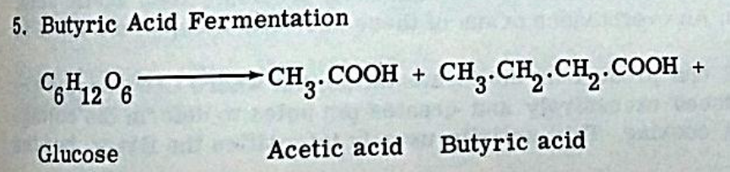
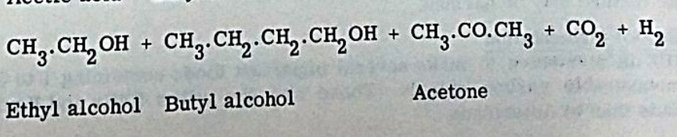
- تخمر حمض البيوتريك
يؤدي هذا النوع من التخمر في اللبن ومنتجاته الى انتاج كميات كبيره من غاز ثاني اكسيد الكربون والهيدروجين و يؤدي الى عيوب في القوام والتركيب ورائحه غير مرغوبه، ويؤدي الى ظهور عيب الانتفاخ الغازي المتاخر في بعض انواع الجبن مثل السويسري والانواع المسببه تبع جنس Clostridum
جلوكوز← حامض بيوتريك+حمض خليك + إيثانول + بيوتانول+ أسيتون+ Co2 + H2

Slide 14
والبادئ الطبيعي غير نقي بكتريولوجيا وذلك لوجود ميكروبات مرعوبه و غير مرغوبه وهي التي تسبب العيوب في الناتج النهائي ومن الصعب التحكم فيه فقد يحتوي على ميكروبات مرضيه والتي تعمل على حدوث التغيرات الغير مرغوبه وبالتالي يصعب التحكم في النكهه والطعم وكذلك نوع التخمر .

Slide 18
طريقة العمل: تحت ظروف التعقيم
-1 كل مجموعة لديها 2 طبق بتري يحتوي على بيئة اجار النشا
- 2يلقح منتصف الطبق بمزرعه بكتيرية حديثة العمربواسطة ابرة تلقيح ويترك الطبق الاخر كنترول للمقارنه
3-- يحضن الطبق مقلوب عند 37 م لمدة 24 - 48 ساعة

Slide 19
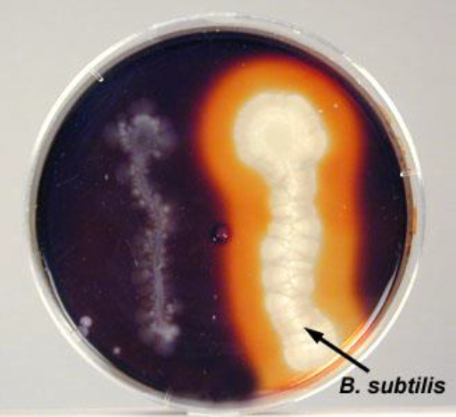
-4 يكشف عن قدرة البكتيريا على تحلل النشا باسخدام اليود حيث يغمر سطح البيئة بكمية مناسبة من اليود. وجود هالة شفافة حول النمو البكتيري يدل على ان البكتيريا قادرة على تحلل النشا )نشا +يود← لون أزرق(أي انها تفرز انزيم الأميليز للوسط الخارجي الذ ي يكسر النشا الى سكريات(الجلوكوز) وبالتالى تظهر المنطقه الشفافع الخاليه من النشا
5- - اذا لم يوجد منبطة عديمة اللون حول النمو يعني عدم قدرة البكتيريا على تحليل النشا

